Slide 1
COVID 19 pneumonija kod pacijenta sa kombiniranom varijabilnom imunodeficijencijom
Tade Popović dr.med.
Sveučilištna Klinička Bolnica Mostar

Slide 2
Prikaza slučaja
COVID 19 pneumonija kod pacijenta sa kombiniranom varijabilnom imunodeficijencijom
Uvod
Povijest slučaja
Rasprava
Zaključak

Slide 3
UVOD u CVID
CVID- common variable imunodeficiency
Klinički sindrom karakteriziran značajnim manjkom protutjela svih klasa
CVID obuhvaća najveću skupinu simptomatskih primarnih imunodeficijencija, s procijenjenom incijednicom između 1:10000 i 1:50000
postoje regionalne razlike u incidenciji, pri čemu je CVID rijetka dijagnoza među Azijatima i Afroamerikancima

Slide 4
k

Slide 5
Povijest slučaja
Tridesetšestogodišnji muškarac je primljen na Centar urgentne medicine SKB Mostar.
Simptomi koje je pacijent imao u momentu prijema
Povećana temperatura
Kašalj
Dispneja
Simptomi su krenuli unatrag 6 dana

Slide 6
Povijest slučaja
Najvažnija točka u povijesti bolesti bila je dijagnoza CVID-a koje je dijagnosticiran prije 25 godina
Pacijent je jednom mjesečno liječen intravenskim imunoglobulinom (IVIG)
Vitalni parametri pri prijememu
RR 32/min P 124/min TA 110/85 mmHg SpO2 87%

Slide 7
Dijagnostički postupnik
Anamneza
Status
Labaratorijska obrada
RTG dijagnostika

Slide 8
Parametri | Pri prijemu | Dan | Dan | 7. dan
Leukociti (x10⁹/L) | 30.6 | 31.2 | 22.1 | 9.6
Neutrofilni granulociti (x10⁹/L) | 27.34
Eozinofilni granulociti (x10⁹/L) | 0.02
Bazofilni granulociti (x10⁹/L) | 0.14
Monociti (x10⁹/L) | 1.58
Nezreli granulociti (x10⁹/L) | 0.21
CRP (mg/L) | 120 | 118 | 113.2 | 11
Eritrociti ((x10¹²/L)) | 5.22 | 4.80 | 4.32 | 4.56
Hemoglobin (g/L) | 154 | 140 | 128 | 134
Hematokrit (L/L) | 0.434 | 0.428 | 0.365 | 0.380
MCV (fL) | 83.1 | 89.3 | 84.5 | 83.3
MCH (pg) | 29.5 | 29.1 | 29.6 | 29.4
MCHC (g/L) | 355 | 326.0 | 351 | 353.3
Trombociti (x10⁹/L) | 354 | 326 | 294 | 303
Glukoza (mmol/L) | 6.2 | 5.9 | 5.0 | 6.0
Natrij (mmol/L) | 139 | 143 | 140 | 143
Kalij (mmol/L) | 3.9 | 2.7 | 3.5 | 3.9
Kloridi (mmol/L) | 107 | 105 | 106 | 108

Slide 9
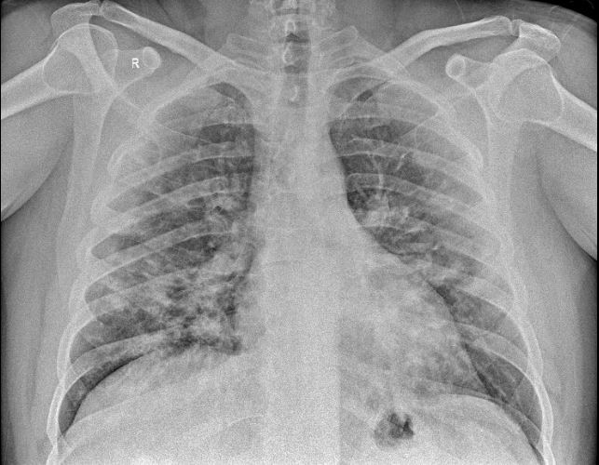
RTG p/c koji prikaziva obostranu pneumoniju

Slide 10
Liječenje
infuzioni rastvori
redesivir (200 mg dnevno prvi dan i 100 mg dnevno sljedeća 4 dana)
Deksametazon 8mg dnevno kroz 5 dana
Vorikonazol 6mg/kg svakih 12 sati prvi dan i 4mg/kg svaki 12 h sljedećih 7 dana
oksigenoterapija

Slide 11
Rasprava
u Bolesnika s CVID-om obično je oslabljen humoralni imunitet
Stanični imunitet je donekle učinkovit
Ovi pacijenti s u osjetljivi na rekurentne GI infekcije i Respiratorne infekcije
Oni postaju vulnerabilni na bakterijske infekcije, mnogo više nego na bakterijske i parazitne infekcije

Slide 12
Ovaj prikaz slučaja prezentira atipičnu, jasnu, virusnu intersticijalnu upalu pluća što je iznimno rijedak slučaj kod pacijenata s CVID-om
U terapiju smo preventivno uveli antibakterijske lijekove
Pacijent se potpuno oporavio od COVID 19 infekcije te je nastavio sa redovitim terapijama za CVID

Slide 13
Zaključak
Tijekom COVID 19 infekcije, posebnu pažnju treba posvetiti imunokompromitiranim apcijentima koje treba liječiti multidisciplinarno i uvijek imati na umu oportunističke infekcije kod imunokompromitiranih pacijenata
Takve, oportunističke infekcije se moraju predvidjet te se liječiti preventivnim mjerama

Slide 14
HVALA NA PAŽNJI!

